Slide 1

世界幸福度報告(2019年) - 世界的な幸福度の分布と日本国の地位 根本 桂輔
出展・使用データ
データ："World Happiness Report, Kaggle"
https://www.kaggle.com/datasets/unsdsn/world-happiness
出典："World Happiness Report (WHR)"
https://worldhappiness.report/

Slide 2
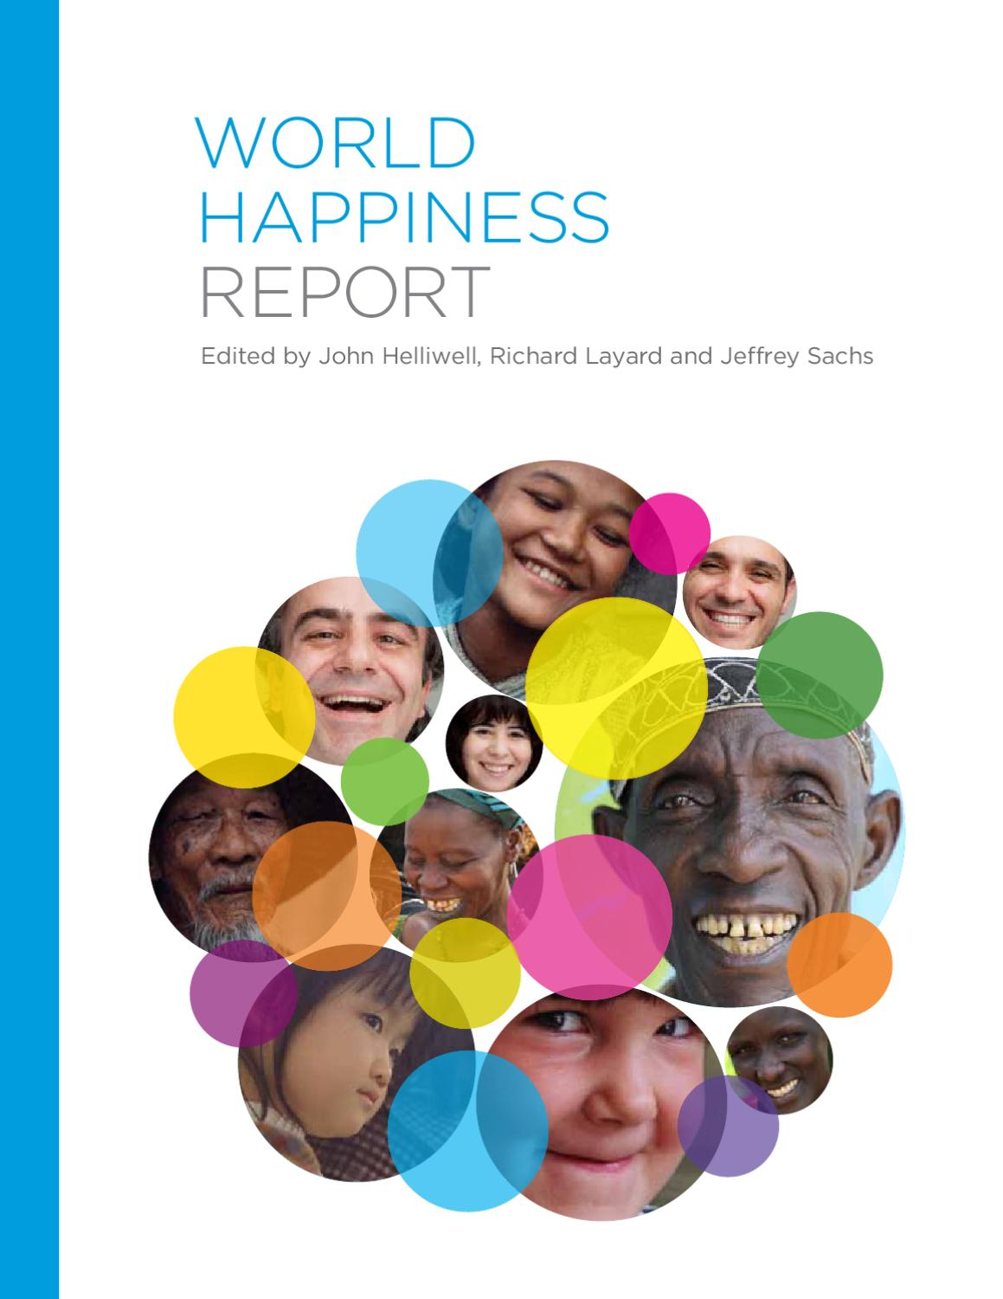
国連・幸福度調査のレポートを分析
世界幸福度報告
（英: World Happiness Report）とは
調査国民の幸福度が0～10のどの段階にあるかを
答える国連調べの世論調査。スコアの平均値・順位の他、
以下の値を調査して指標としている：
1. 人口一人当たりのGDP:国内総生産
2. 社会的支援
3. 健康寿命
4. 人生の選択の自由
5. 寛容さ
6. 腐敗の認識

Slide 3
分析したいこと
”皆と私は、どのくらい幸せ？？”
” 本当の幸せって、何？？”
具体的には：
国家グループごとに幸福度・指標に有意な違いがあるか
2. 日本国の幸福度・指標はどのような地位に相当するか

Slide 4
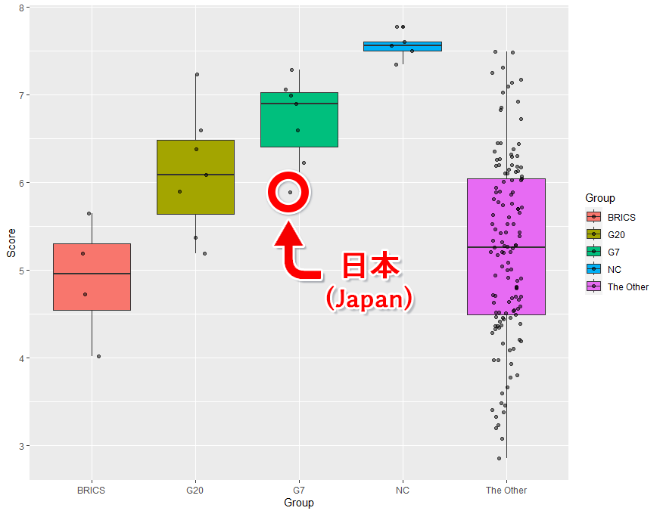
国グループごとの幸福度の分布
BRICS、G20、G7、北欧理事会(NC)、
その他の国の幸福度の分布
北欧理事会・G7・G20の幸福度の平均は
その他の国の平均よりも有意に高い
BRICSの幸福度の分布はその他の国の水準を下回る
日本の幸福度はG7中でも最下位。非G7国の上位 25-50%と同じ水準
次の課題：
幸福度以外の指標(GDP比など)が実際どれほど幸福度の向上に寄しているかを分析

Slide 5
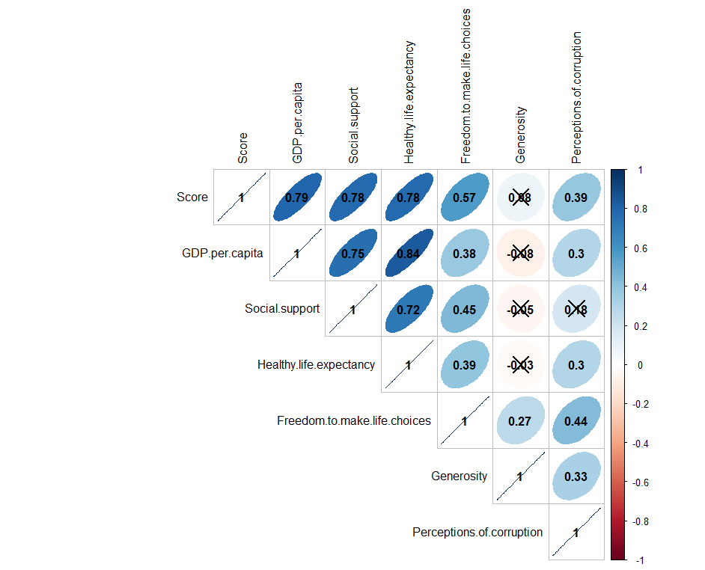
幸福度・指標の相関を分析
幸福度と有意な相関がある指標
強い相関：GDP比、社会的支援、健康寿命
人生の選択の自由
弱い相関：腐敗の認識
相関なし：寛容さ
結論：
経済や社会的支援、ヘルスケア・職業選択や進学の自由等を
増進すると国民の幸福度が向上する。チャリティーや公平な裁きは幸福度に対して大きく影響しない
次の課題：
相関関係が明らかになったので、
別の方法で関係の”重要さ”を分析する

